Slide 1
Tugas Besar Kelompok 5
Alya Ananda (181402016)
Indriyani Sembiring(181402058)
Alvi Syahrin (181402025)

Slide 2
What Are You Searching
For?

Slide 3
Latar Belakang
Buku merupakan jendela dunia. Banyak sekali manfaat yang didapat dari membaca buku. Akan tetapi peminat pembaca buku semakin hari semakin menurun. Ada beberapa faktor yang menyebabkan turunnya minat membaca, tetapi kami akan menyebutkan 2 faktor terbesar, yang pertama dikarenakan adanya teknologi yang berupa internet yang lebih praktis dan mudah untuk dibawa kemana saja, yang kedua karena susahnya dalam mencari buku yang diinginkan belum lagi biaya pergi untuk mencari buku.
Teknologi sangat membantu apalagi dalam mencari berbagai informasi, tetapi dengan adanya internet banyak informasi yang ambigu(tidak pasti kebenarannya) dan juga teknologi membutuhkan sinyal, bagaimana jika kita berada di tempat yang tidak memiliki sinyal yang baik?pasti kita membutuhkan buku untuk mencari informasi yang kita cari.
Jika kita masih mengandalkan buku bukan berarti kita kuno, karena sebenarnya bukulah sebuah informasi yang sudah benar akan faktanya kemudian disajikan dalam bentuk buku.
Maka dari itu, toko online kami yang memiliki nama “What Are You Searching For?” dapat mempermudah sebagian orang untuk mencari buku apa yang mereka inginkan tanpa harus keluar rumah dan mengantri untuk pembayaran. Apalagi sudah mencari kemana-mana tapi tidak menemukan buku yang diinginkan.

Slide 4
1.
Fitur – Fitur Web

Slide 5
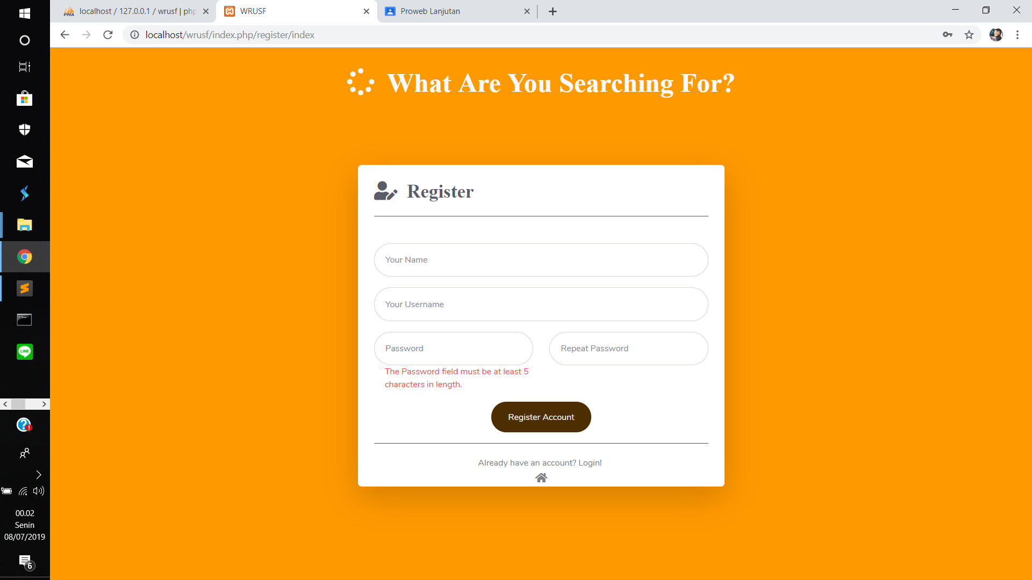
1. Form Validation

Slide 6
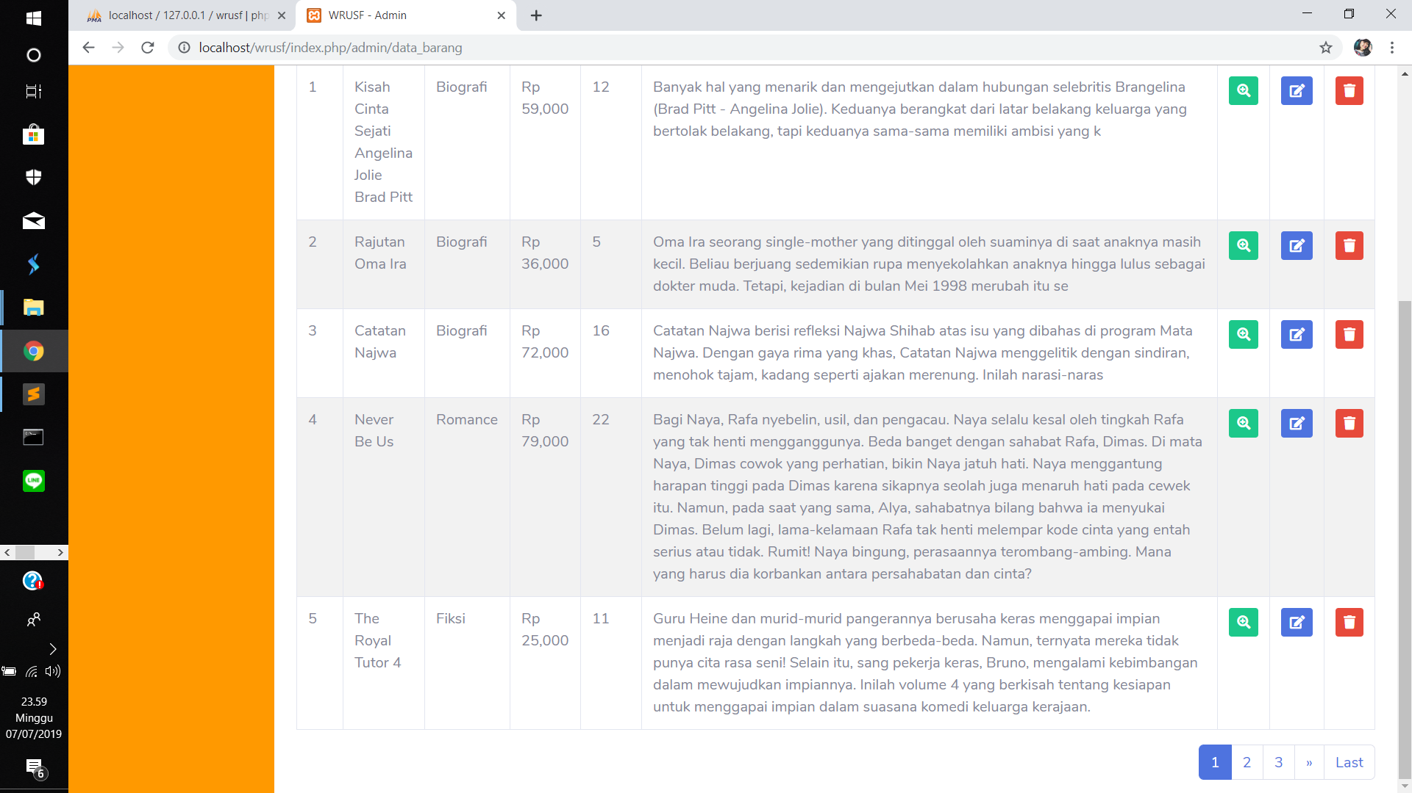
2. Pagination

Slide 7
3. Level User
Terdapat Admin dan Client

Slide 8
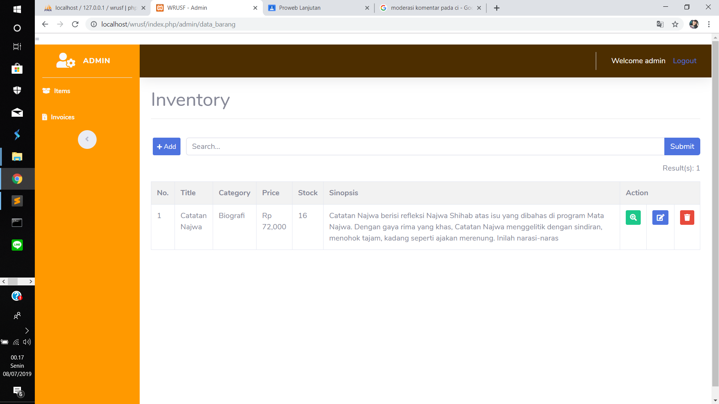
4. Searching

Slide 9
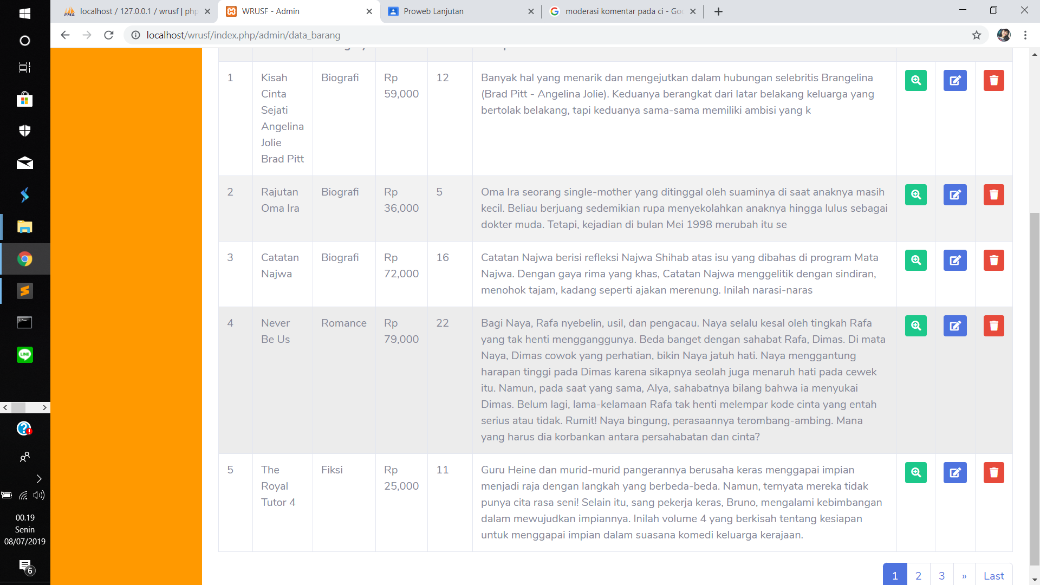
5. CMS

Slide 10
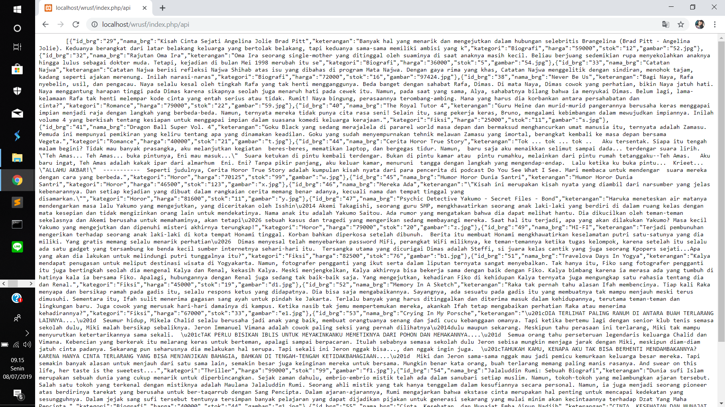
Tampilan API

